Slide 1
ESCUELA NORMAL DE EDUCACIÓN PREESCOLAR
LICIENCIATURA EN EDUCACIÓN PREESCOLAR
Ciclo escolar 2022-2023
Estrategias de Expresión Corporal y Danza.
Maestro: Manuel Federico Rodríguez Aguilar.
“Actividades Coreográficas en la Escuela”
UNIDAD 2
Daniela Velázquez Díaz
Nº L: 25
Grado y Secciòn: 3º "C"
Mayo del 2022

Slide 2
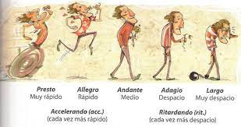
Tempo:
Pulso musical
Movimiento o aire en terminología musical que hacen referencia a la velocidad en la que debe ejecutarse una pieza musical y representar el inicio de esta.
Es la unidad que permite realizar la medición del tiempo; consiste en una serie de pulsaciones repetidas de manera constante que dividen el tiempo en fragmentos idénticos.

Slide 3
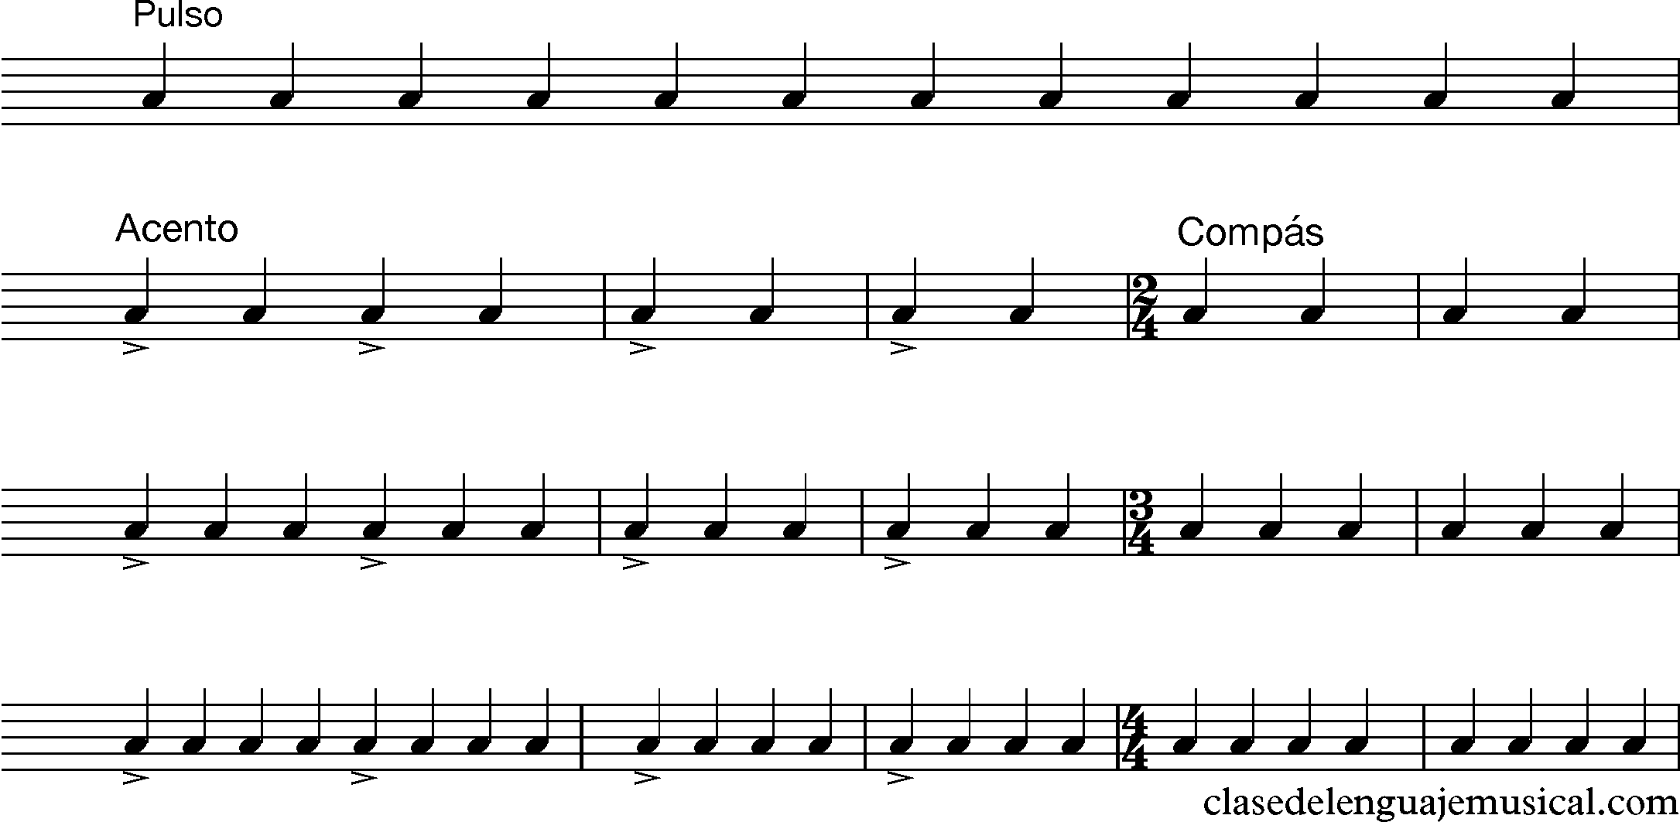
Compas
Acento
Puede tratarse de la intensidad que se aplica a una cierta silaba en la pronunciación o la energía o relieve que se emplea en determinadas palabras, combinar ritmo, armonía y melodía, un acorde o en una nota.
Es la entidad métrica musical compuesta por varias unidades de tiempo que se organizan en grupos, en las que se da una contraposición entre partes acentuadas y atonas.

Slide 4
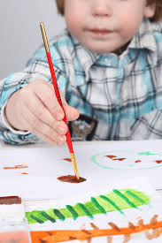
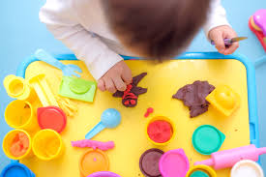
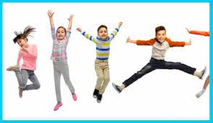
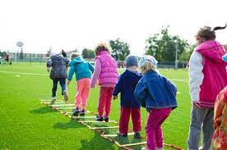
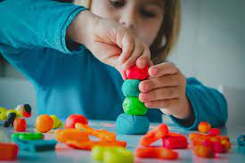
Motricidad Gruesa
Motricidad Fina
Es la relación entre los músculos pequeños, generalmente de las manos y dedos, con los ojos, que logran una mayor destreza manual y coordinación visomotora.
Habilidad para realizar movimientos generales grandes (tales como agitar un brazo o levantar una pierna). Dicho control requiere la coordinación y el funcionamiento apropiados de músculos, huesos y nervios.

Slide 5
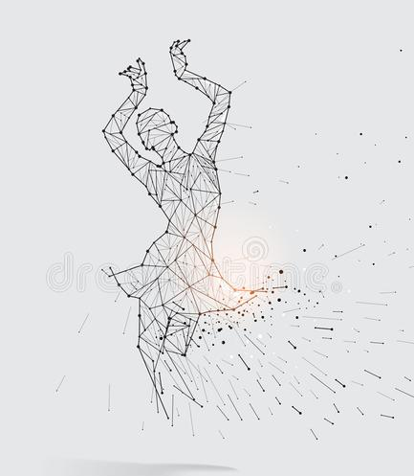
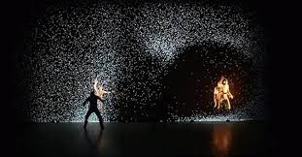
Punto
Control de Proyección
El punto es el baile y genero musical autóctono de panoma que incluye en su estructura la forma melódico y la coreográfica.
Ojo del observador, lugar desde el que se observa el plano auxiliar.

Slide 6
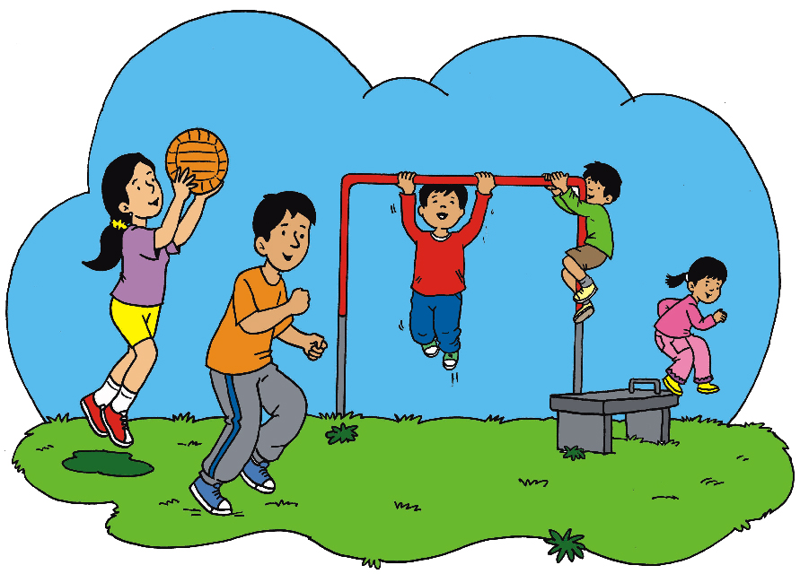
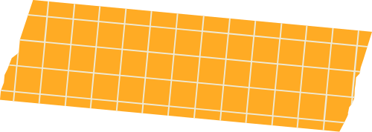
Formas basicas de locomoción
Caminar, correr, saltar, variaciones del salto, galopar, subir, bajar, trepar, rodar, pararse, caer, esquiar y entre otras más.

Slide 7
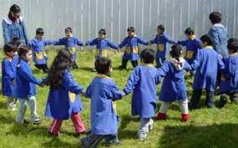
5 Danzas Educativas
La danza dentro de los contenidos de Educación Física, es un medio, una actividad tan antigua donde el hombre ha encontrado como expresarse; el utilizar la danza desde edades tempranas permite conocer los tipos que hay y los roles que lleva, para ir empleando enseñanza como las tradiciones por medio de danzas creativas que enriquezcan la memoria corporal del niño, al igual que desarrollar sus facultades globales.

Slide 8
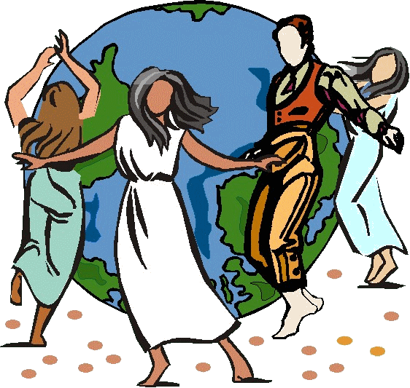
5.2 Danzas del Mundo
Muchas danzas tradicionales o folclóricas tienen origen a partir del siglo XVIII. Todo pueblo tiene sus propias danzas y con un carácter nacional determinado, estas se encuentran en lugares que las adoptan, le dan muchas variaciones, estilos y formas concretas de movimientos que la hacen característica, histórica y popular.
La danza en la actualidad es un símbolo social e identificador de la cultura de países.
En la antigüedad la danza se produjo en dos formas:
Danza sagrada-es característica de las ceremonias religiosas.
Danza profanas son diversiones publicas y populares.

Slide 9
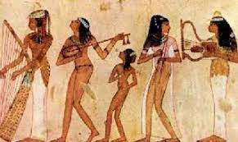
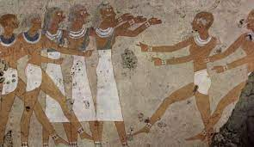
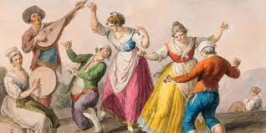
5.2 Danzas del Mundo
En Egipto y Mesopotamia, la danza se reconoció como una forma de arte, apareciendo el danzante profesional por los tiempos de la aristocracia.
En la biblia se dice que la danza era utilizada para los hebreos; donde las danzas sagradas periódicas y danzas misteriosas formaban parte del culto.
Las danzas son de carácter noble que celebran la patria ante un enemigo y otras danzas fúnebres y de festival.
En el pueblo griego, la danza formaba parte de la educación dentro del periodo antiguo y alcanzo su mas alto esplendor formando ceremonias religiosas, civiles, festividades y juegos públicos.

Slide 10
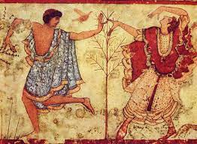
5.2 Danzas del Mundo
En Roma la danza adquiere importancia cuando conquistaron Grecia, trajeron maestros griegos y la danza se convirtió en una necesidad social, hasta llegar a los extremos de llegar a fiestas y algunas terminaban en orgias.
En el cristianismo la danza empieza a ser controlada por la iglesia y le da una permisibilidad fundamental religiosa.
Hasta el renacimiento la danza no alcanza su suntuosidad nueva con carácter de espectáculo.
En los siglos XVI, XVII y XVIII la danza se introduce en las diversas cortes, importaciones y exportaciones de diferentes países.
La danza en el siglo XVIII aparecen los gestos galantes y corteses dentro de las mayor parte de danzas y va dejando paso en el baile en grupo o pareja.

Slide 11
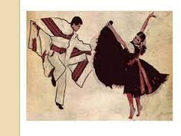
5.2.2 Clasificaciones según su Procedencia
La ubicación de diferentes danzas en el mundo en función del país al que pertenezcan es interesante adjuntar sus tipos para emplearlas en el ámbito educativo

Slide 14
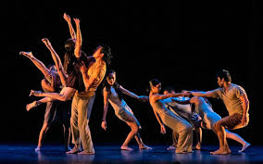
5.3 Danzas de Presentación
Para aquellos alumnos que prácticamente no se conocen es necesario realizar actividades como la danza, creando situaciones en las que interactúen para que se den a conocer y en colectivo se fomente la imaginación, el dinamismo, el desbloqueo y el descubrimiento personal.
El profesor estructurara tipos de danzas con movimientos simples, estructuras musicales muy marcadas que permiten la comunicación entre las características personales como el nombre, lugar de procedencia, hobbyes, etc.

Slide 15
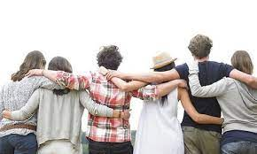
Las relaciones socio afectivas entre los miembros de l grupo, pueden conseguirse a través de las Danzas del Mundo y las Danzas Creativas.
La danza de presentación es mas diferente , con mayor relevancia para desarrollarse entre otros y donde se de una dinámica apropiada.
Se aconseja que el profesor aplique esta cuando las circunstancias en las que se encuentre el grupo requiere que el objetivo de cohesión se logre por encima de todo.

Slide 16
Aplicación
*Según la situación y el momento: se cree mas apropiada la aplicación de este tipo de danza:
En las primeras sesiones la danza de presentación porque permite al grupo conocerse desde aspectos que rodean nuestra vida. También cuando surgen problemáticas de comunicación o incluso cuando el grupo se ha dejado de relacionar hace tiempo.
Según los elementos que intervienen en su colaboración: se caracterizan a las danzas de presentación y se pone en practica en:
1.Consideraciones respecto a la música: tener música adecuada para el tipo de danza, debe ser marcada, con un tempo no muy rápido que oscile entre 100 y 130 pulsaciones por minuto, una estructura rítmica simple durante toda la melodía, con compases de dos , tres o cuatro tiempos que faciliten la construcción de la danza; y no usar dos series musicales para cumplir con el objetivo de comunicación entre participantes.
2.Consideraciones respecto al tipo de movimientos que constituye la danza: Las danzas tienen una selección de movimientos lo mas básicos posibles, y entre serie musical se utilizan una o dos habilidades para su ejecución en dirección, sentido y orientación con respecto a uno mismo y al compañero.
3.Consideraciones respecto a la organización y evolución del grupo: su objetivo es el fomento de las relaciones interpersonales, utilizando la organización por parejas, tríos o cuartetos (suele realizarse en el tiempo en el que dura la ultima frase musical de la serie construida) y obtener una visión general de todo el colectivo, sin verse afectado el grupo.

